Slide 1
Éxodo 11-15
Anuncio de la décima plaga (11)
Pascua: instrucciones y obediencia (12:1-28) Décima plaga (12:29-31) La salida de Egipto (12:33-42)
Más instrucciones sobre la Pascua (12:43-51)
Consagración de los primogénitos, Fiesta de panes sin levadura (13:1-16) La guía de Dios (13:17-22)
El Mar rojo (14)
El cántico de Moisés y Miriam (15:1-21) Aguas amargas (15:22-27)

Slide 2
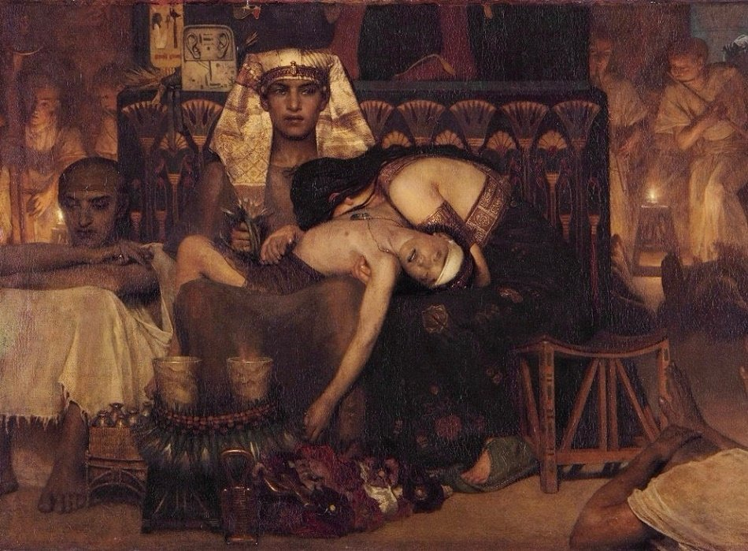
Muerte de los primogénitos
Cambia la actitud de Faraón (10:24,28 vs. 11:1; 12:31-32)
Los israelitas despojan a los egipcios (11:2; 12:36; cf. 3:19-22)
Juicio sobre todos los dioses de Egipto (12:12), esp. Faraón (7:23)
Gran clamor (11:6; 12:30; cf. 2:23-24) – y nadie oye
El Señor hace distinción (11:7)

Slide 3
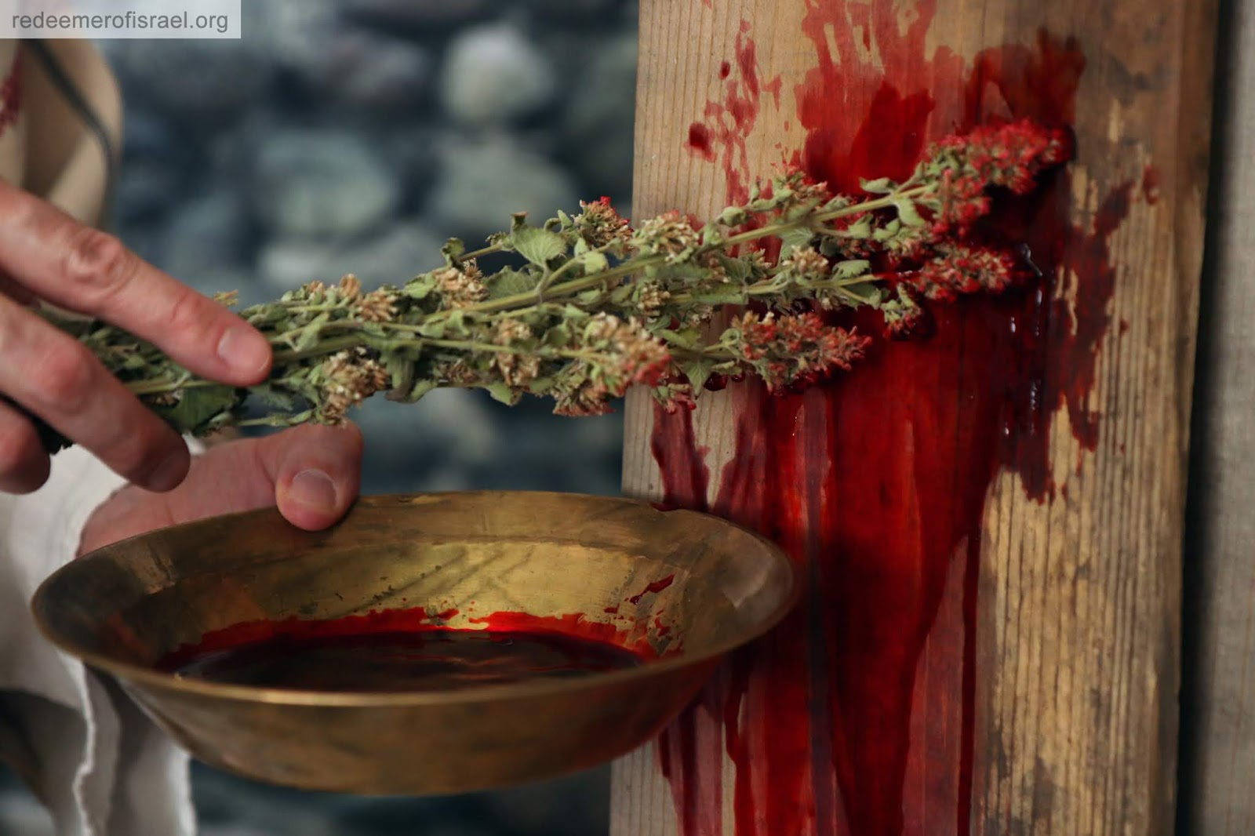
La Pascua / Fiesta de panes sin levadura
Este evento cambia el calendario (12:1ss)
Para recordar (12:14, 26, 42; 13:3, 8-10) dramáticamente cómo el SEÑOR los rescató tan repentinamente (12:11, 39)

Slide 4
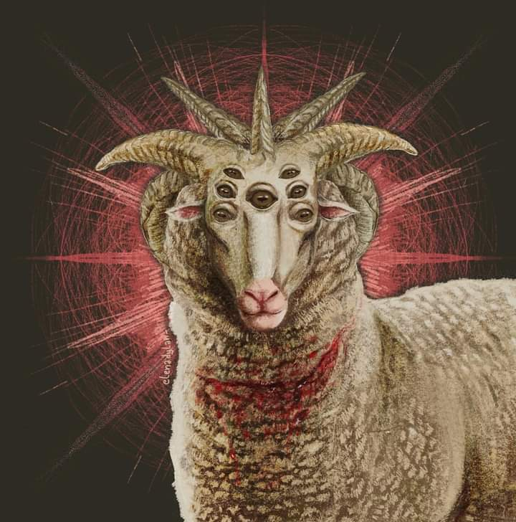
¿Jesús?
La muerte del primogénito compra la redención
Cristo murió durante la Pascua
Cordero sin mancha, muerto al anochecer, huesos no quebrados
Sangre aplicada con hisopo, limpia, señal para que el juicio de Dios no nos toque
Juicio sobre los opresores, libertad de esclavitud
Sin levadura – vivir en santidad
Memorial para los que forman parte del pacto (12:47-49)
Redención de los primogénitos (13:13-15; cf. Heb 12:23)

Slide 5
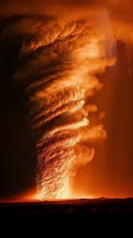
Salida
600.000 mil hombres de a pie (12:37)
Llevan los huesos de José
Guida por columna (13:21-22; 14:24)
Ruta elegida por Dios (13:17)
El SEÑOR usará una vez más a Faraón para demostrar Su gloria (14:4, 17-18; 15:3-4)
Miedo ante el ejército egipcio (14:10-12)
Moisés: “Vean la salvación…El SEÑOR peleará por ustedes”
La columna mueve para impedir al ejército durante la noche

Slide 6
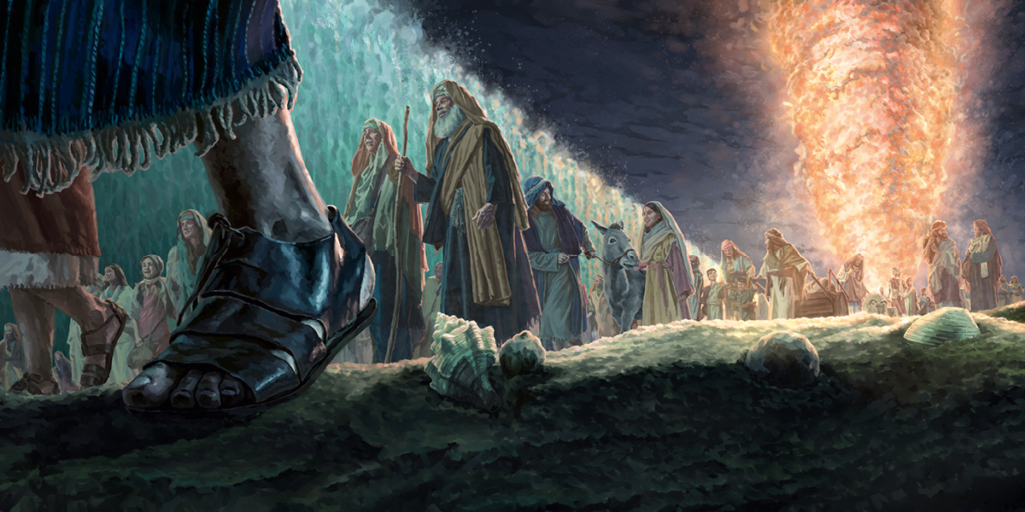
El Mar Rojo
Aguas abren con viento (15:8) e Israel pasa
Faraón y ejército entran (14:17-18). Últimas palabras (14:25)
Resultado (14:31). Conversión (1 Cor. 10)

Slide 7
Él cántico de Moisés (14:30)
Resume lecciones importantes (13:1-3, 13, 17-18)
El mismo evento: salvación por juicio de enemigos
Cf. Apocalipsis 15:1-4

Slide 8
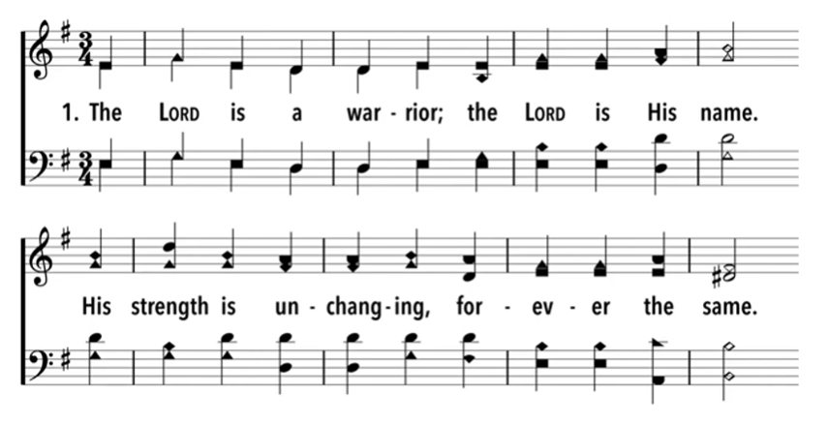
Jeho - vá es un gue - rre - ro; Su nom - bre es Jeho - vá.
Su fuer - za no cam - bia; es siem - pre i - gual.

Slide 9
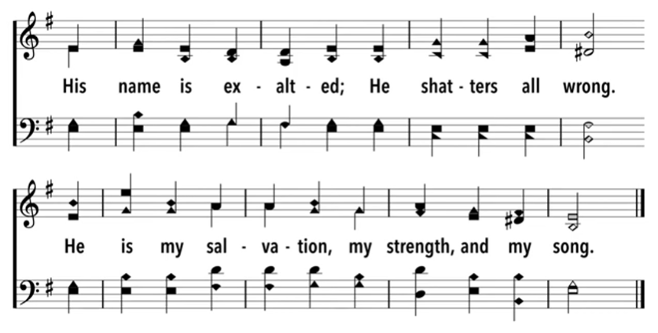
Su nom - bre yo e - xal - to; al ma - lo a - plas - tó.
Es mi sal - va - ción, for - ta - le - za y can - ción.

Slide 10
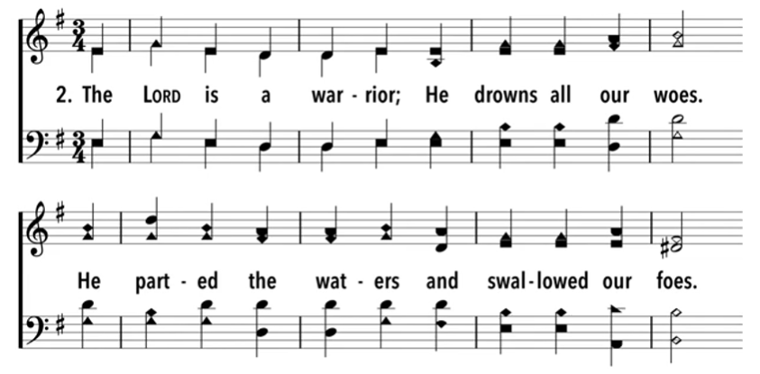
Jeho - vá es un gue - rre - ro; las a - guas par - tió
Y a nues - tro e - ne - mi - go en e - llas hun - dió.

Slide 11
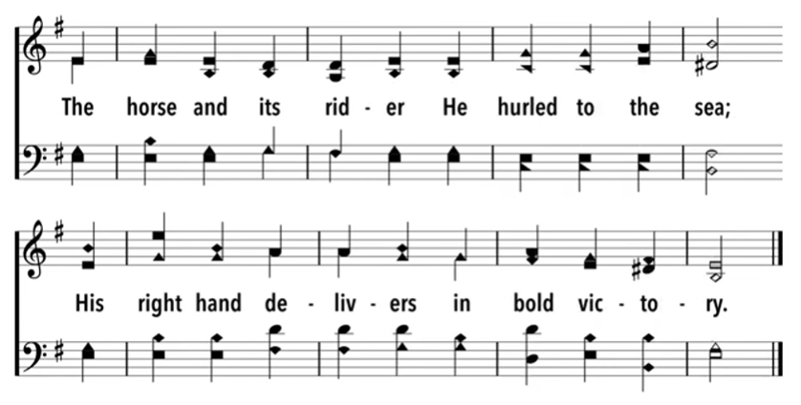
Ca - ba - llo y ji - ne - te ha e - cha - do en el mar;
Su dies - tra nos li - bra en gran po - tes - tad.

Slide 12
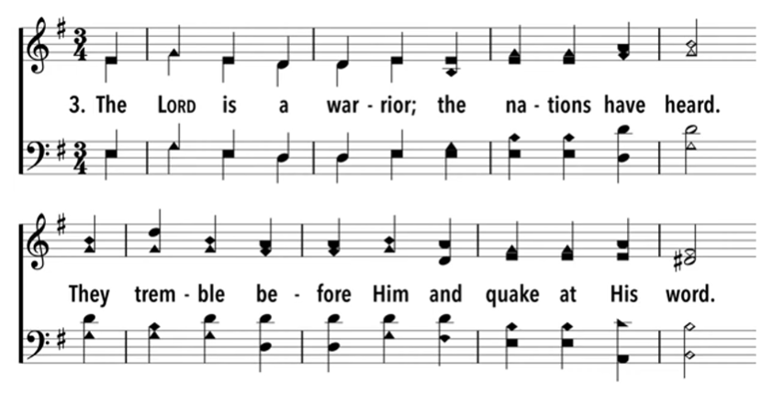
Jeho - vá es un gue - rre - ro. Los pue - blos oi - rán;
De pá - ni - co lle - nos, an - te Él tem - bla - rán.

Slide 13
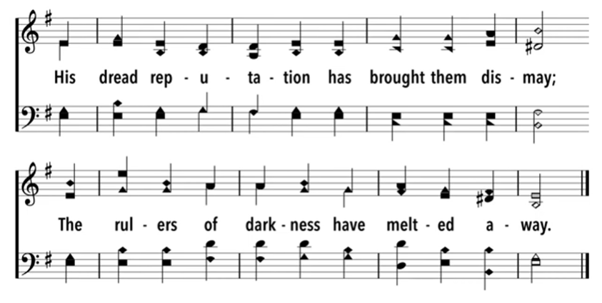
Su nom - bre te - rri - ble les ro - ba el va - lor;
Los prín - ci - pes ma - los hui - rán en te - mor.

Slide 14
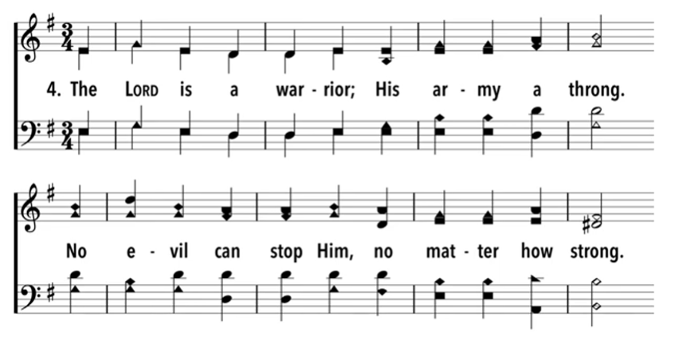
Jeho - vá es un gue - rre - ro, y Él ven - ce - rá;
Por fuer - te que se - a, el mal per - de - rá.

Slide 15
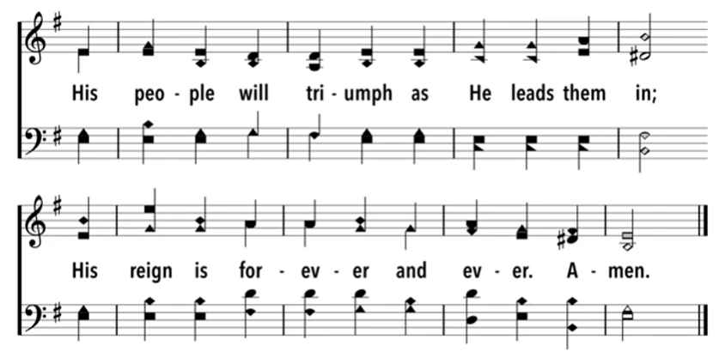
Él guí - a a Su pue - blo a Su he - re - dad;
Jeho - vá rei - na - rá pa - ra siem - pre ja - más.

